Slide 1
AAAI-26 · 2026
NaVLA²
多模态指令导航的视觉-语言-听觉-动作模型
华南理工大学

Slide 2
目录
CONTENTS
01
研究背景与动机
03
NaVLA²模型架构
具身导航挑战与现有方法局限
空间音频编码与CoThinkAct模块
02
MINav：多模态指令导航
04
实验结果与结论
问题定义、数据构建与模拟器
基准比较、消融研究与贡献总结
NaVLA² · AAAI-26

Slide 3
01 · 研究背景与动机
具身导航：智能代理的核心基本能力
在看不见的环境中导航到指定目标位置，仅基于其感官输入
两大核心挑战
人类如何导航？
环境部分可观察 —— 智能体只能获取有限视野，无法全局感知
人类自然地利用多模态信息来定位自己：
视觉识别地标 → 听觉判断声源位置 → 语言推理路径 → 综合判断方向
目标规范模糊性 —— 当环境包含多个相似物体时，单模态指令难以定位
关键洞察：现有MINav基准上的方法仍有很大改进空间
NaVLA² · 研究背景
03

Slide 4
01 · 研究背景与动机
现有导航范式的局限
单模态线索在复杂环境中难以消除歧义
目标到达导航
指令跟随导航
多目标导航
仅依赖单一线索：
· 图像目标导航
· 音频目标导航
· 对象类别导航
语言指令逐步执行：
· VLN-CE：环境中自由移动
· LLM导航：多阶段推理
按顺序导航多个目标：
· GOAT-Bench：开放词表
· 长指令链：错误累积
局限：相似物体多、开放区域大时，容易盲搜
局限：纯文本指令在相似环境中模糊不清
局限：任务长度增加，错误率显著上升
NaVLA² · 现有方法局限
04

Slide 5
02 · MINav：多模态指令导航任务
MINav：多模态指令导航任务
结合视觉、语言与听觉线索，在不可见环境中精准定位目标
任务设定
动作空间与成功标准
· 智能体在不可见室内环境中随机初始化
· 接收多模态指令：对象类别 + 代表性图像 + 语言描述 + 听觉描述
· 智能体通过多模态参考目标对象移动
· 最后一个对象为目标，其余为地标
离散动作空间：
FORWARD（前进25cm）· TURN_LEFT（旋转30°）
TURN_RIGHT（旋转30°）· STOP（停止）
成功标准：智能体在目标对象3米半径内预测STOP动作
NaVLA² · MINav任务定义
05

Slide 6
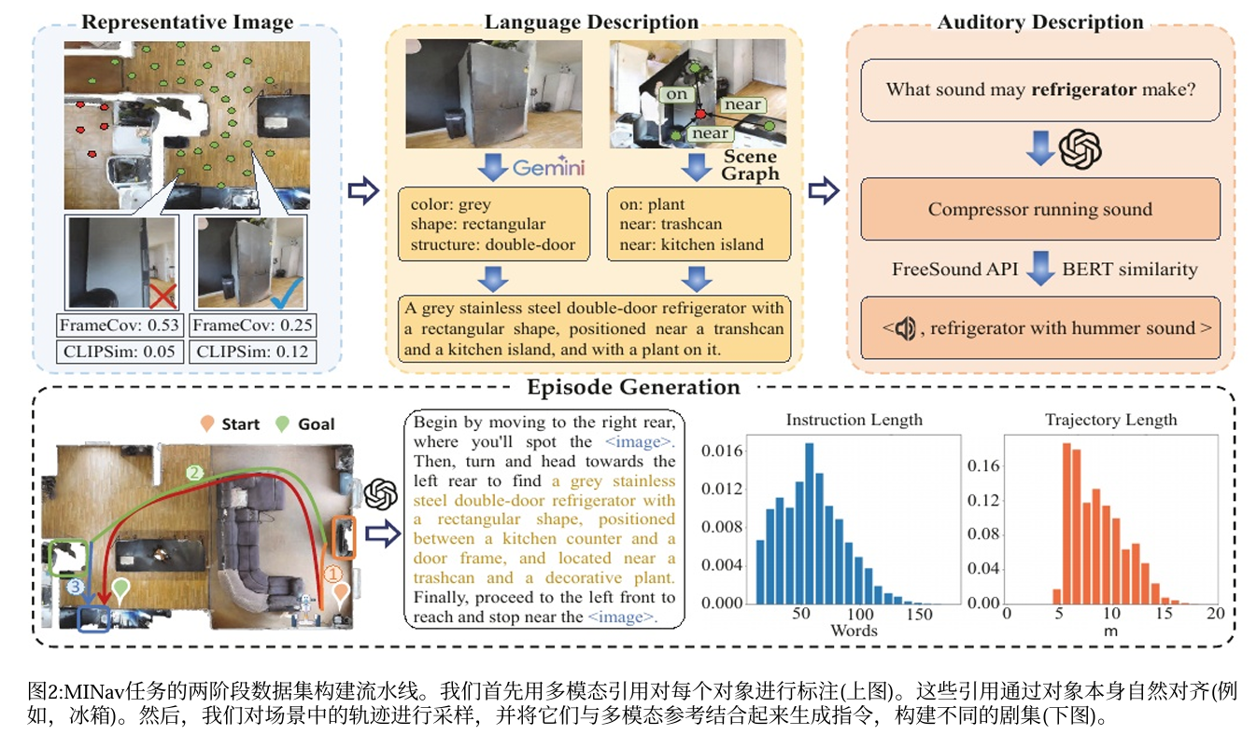
NaVLA² · MINav任务定义

Slide 7
02
数据构建与模拟器
两阶段自动化管道 · 43.9K导航集 · 360个最终测试场景

Slide 8
02 · MINav：多模态指令导航任务
两阶段自动化数据构建管道
阶段一：多模态对象标注:给场景的每个物品标注类别，图片，文字和声音特征四源信息
视觉引用 Rᵥ
代表性图像 + CLIP相似度筛选
语言描述 rₗ
GPT总结内外在属性
听觉描述 rₐ
Freesound + BERT语义相似度
阶段二：轨迹采样与导航集生成
· 从每个对象引用元组随机选择起点 → 最短路径规划 → 轨迹分段 → 多模态参考组合成指令
· 人工验证筛选10个高质量场景 → 最终360个测试轨迹，145个训练场景，43,908条训练样本
数据规模：43,908条训练样本 · 145个训练场景 · 360个测试场景 · 2628条测试轨迹
NaVLA² · 数据构建管道
07

Slide 9
02 · MINav：多模态指令导航任务
MINav 仿真模拟器
基于 Habitat + SoundSpaces 的空间音频仿真
技术基础
双耳空间音频感知
· 基于 Habitat 仿真平台搭建
· 集成 SoundSpaces 声学仿真
· 动态启用：仅在听觉参考描述对象的情节中激活音频
· 音频剪辑插入到被引用对象中心
· 在代理高度添加一对麦克风
· 模拟双耳音频感知
· 呈现房间脉冲响应（RIR）
设计理念：音频和视觉观察在每个时间步都进行更新，更接近真实世界的实时观察
NaVLA² · MINav模拟器
08

Slide 10
03
NaVLA² 模型架构
空间音频双分支编码 · CoThinkAct 推理-动作模块

Slide 11
03 · NaVLA²模型架构
NaVLA²：多模态感知与推理架构
a) 现有视觉-语言动作模型
b) 本文提出的 NaVLA²
视觉观察 + 语言指令
RGB 视觉观察
双耳空间音频
文本指令
VS
LLM 骨干 · CoThinkAct
VLA
动作输出
[NAV] 导航推理思维链
Action Head 动作序列
核心创新：双分支空间音频编码（语义+空间） · [NAV] token 导航思维链 · CoThinkAct 高层推理+低层动作并行
NaVLA² · 整体架构
10

Slide 12
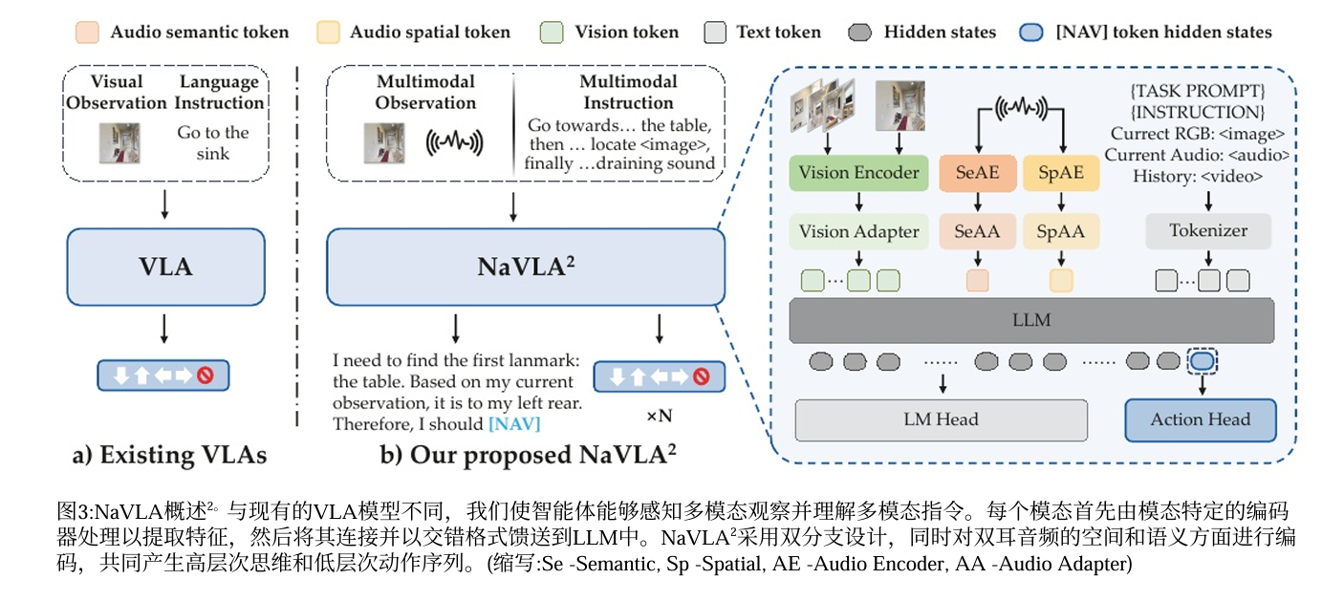

Slide 13
03 · NaVLA²模型架构
双分支空间音频编码器
同时感知"声音是什么"与"声音来自哪里"
双耳空间音频输入
语义音频编码器 SeAE
空间音频编码器 SpAE
· 提取声音内容特征
· 识别声源类型与语义
· 提取空间位置信息
· 感知声源方向与距离
音频适配器 → 共享表征空间 → LLM
NaVLA² · 空间音频编码
11

Slide 14
03 · NaVLA²模型架构
CoThinkAct：推理-动作并行模块
高层推理思维链与低层动作预测同步生成
LLM 最终隐藏状态（共享上下文）
分支一：LLM Head（推理）
分支二：Action Head（动作）
· 生成自然语言思维链
· 明确当前地标与导航方向
· 结束于特殊 [NAV] 令牌
· 从 [NAV] 令牌提取隐藏嵌入
· 解码出 N 个低级动作序列
· 推理与动作并行生成
设计优势：同时思考与行动 · 可解释的导航决策 · 消融验证：移除后 SPL 下降 3.6 个百分点
NaVLA² · CoThinkAct模块
12

Slide 15
03 · NaVLA²模型架构
三阶段训练流水线
从音频对齐到多模态微调到MINav微调的渐进式训练策略
阶段 1 · 音频-文本对齐
阶段 2 · 多模态指令微调
阶段 3 · MINav 任务微调
· 379K 音频-文本对
· 训练音频适配器
· 训练空间音频编码器
· 2 个 epoch
· 全模态 VLA 微调
· 3K 多模态 QA 对
· 视觉 + 视频 + 音频
· 1 个 epoch
· LoRA 微调
· 43.9K 导航集
· 多模态指令 + 历史观测
· 联合训练 + 动作头
NaVLA² · 训练策略
13

Slide 16
04
实验结果与分析
MINav 基准比较 · 消融研究 · 多模态贡献分析

Slide 17
04 · 实验结果与分析
MINav-bench 主结果对比
NaVLA² 在所有指标上显著优于现有基线方法
Method | SR ↑ | OSR ↑ | SPL ↑ | SoftSPL ↑ | NE ↓ | TL ↓
Random | 0.036 | 0.064 | 0.027 | 0.071 | 7.970 | 4.541
Qwen2.5-Omni | 0.039 | 0.039 | 0.024 | 0.069 | 7.722 | 3.854
CA-Nav + GPT-4 | 0.059 | 0.175 | 0.022 | 0.046 | 7.636 | 20.790
Navid (SoTA) | 0.131 | 0.336 | 0.085 | 0.121 | 8.020 | 11.506
NaVLA² (Ours) | 0.272 | 0.433 | 0.196 | 0.232 | 6.242 | 12.078
SR 提升 +11.6%，SPL 提升 +4.4%，NE 降低 1.78m —— 全面超越现有 SoTA
来源：NaVLA² 论文表1 · MINav-bench 测试集

Slide 18
04 · 实验结果与分析
消融研究：各组件贡献验证
输入模态消融
双分支音频编码器消融
CoThinkAct 消融
模态 | SR | SPL | NE
仅视觉 | 0.206 | 0.162 | 6.677
视觉+语言 | 0.258 | 0.201 | 6.147
全模态 | 0.272 | 0.196 | 6.242
配置 | SR | SPL | NE
无空间分支 | 0.216 | 0.163 | 6.582
无语义分支 | 0.219 | 0.168 | 6.631
双分支 | 0.272 | 0.196 | 6.242
配置 | SR | SPL | NE
无动作头 | 0.256 | 0.165 | 6.582
无 CoT | 0.261 | 0.192 | 6.304
完整模块 | 0.272 | 0.196 | 6.242
关键发现：
· 音频模态贡献 +1.4% SR，双分支音频设计比单分支提升 +5.6% SR
· CoThinkAct 模块贡献 +1.6% SR，思维链推理对导航决策至关重要
NaVLA² · 消融研究
16

Slide 19
04 · 实验结果与分析
结论与核心贡献
01
提出 MINav 任务与基准
首个多模态指令导航任务，结合对象类别、代表性图像、语言描述和听觉描述，更贴近真实世界导航场景
02
构建大规模多模态导航数据集
两阶段自动化管道 · 43,908 条训练样本 · 145 个训练场景 · 360 个人工验证测试场景
03
NaVLA² 模型：空间音频 + CoThinkAct
双分支空间音频编码 · [NAV] 导航思维链 · 推理-动作并行 · SR 超越 SoTA 11.6%
NaVLA² · 结论与贡献
17

Slide 20
Thank You

